Slide 1
Портфолио тьютора по реализации ФГОС
ГБОУ ГСГ СП-10
Базунова Наталья Александровна.

Slide 2
Тьютор- Базунова Н.А.
Образовательное учреждение:
ГБОУ ГСГ СП-10
Адрес: Москва ,ул.Корнейчука 52-а
Дата создания: 2014-2015 уч. год.
Категория: 1.
Должность: тьютор.
Педагогический стаж: 14 лет.
Повышение квалификации: 2010.
Тема: «Повышение профессионального уровня учителей ИЗО».
Педагогическое кредо:
«Учить детей и учиться вместе с ними».

Slide 3
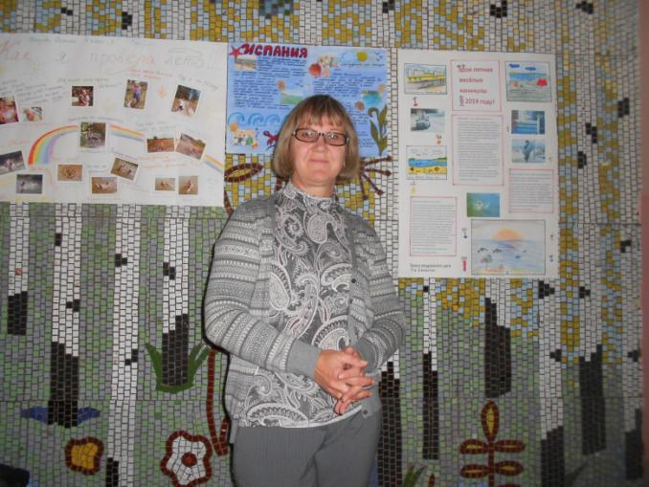
Базунова Н.А.

Slide 4
Тьютор-это
Индивидуальный руководитель
Репетитор
Воспитатель
Опекун
Наставник
Руководитель учебной группы, изучающей курс
Человек, занимающийся методической работой
Преподаватель-консультант

Slide 5
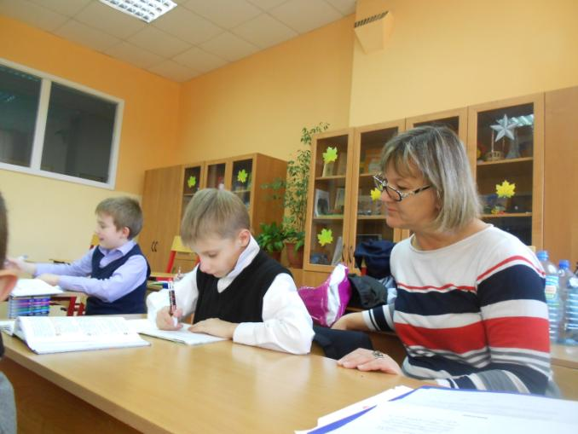
Индивидуальные занятия.

Slide 6
Помощь учащимся в процессе самообучения
Индивидуаль
ная работа с учащимися
Активно сотрудничает с родителями
Тьюторский функционал
Участвует в работе педагогических советов, методических объединений
Организует взаимодействие учеников с другими учителями
Проводит индивидуальные и групповые консультации с родителями и коллегами

Slide 7
Тьютор по внедрению ФГОС должен знать:
Приоритетные направления развития образовательной системы РФ
Законы и нормативные правовые акты
Конвенцию о правах ребёнка
Методы и формы мониторинга деятельности обучающихся
Технологии открытого образования и тьюторские технологии
Технологии продуктивного обучения, компетентный подход
Методы установления контактов с обучающимися разного возраста и их родителями, коллегами.
Правила работы с современным оборудованием.

Slide 8
Задачи работы тьютора:
вовлекать в процессы самообразования и саморазвития;
проектировать учебные модули и конкретные учебные занятия;
консультировать учеников и родителей в процессе обучения;
диагностировать состояние и ход обучения;
корректировать деятельность обучающихся;
осуществлять рефлексию деятельности (своей и обучающихся)

Slide 9
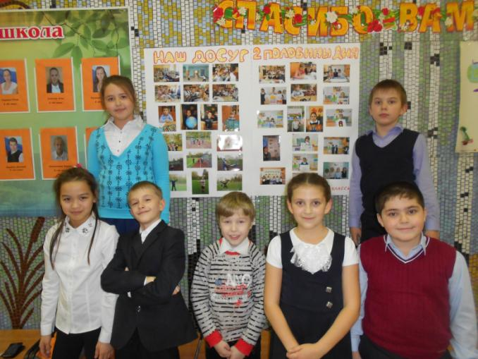
Коллективная работа.

Slide 10
Трудности и пути их решения
Технологии и приёмы формирования УУД
Методическая копилка
Современный урок
Глоссарий
Нормативная база

Slide 11
Нормативная база
Федеральный государственный образовательный стандарт начального общего образования
Концепция духовно-нравственного развития и воспитания личности гражданина России
Послание Президента Федеральному Собранию
Концепция долгосрочного социально-экономического развития Российской Федерации
Фундаментальное ядро содержания общего образования

Slide 12
Глоссарий по ФГОС
Фундаментальное ядро содержания общего образования
Цели образования
Ценностные ориентации( достижения, универсализм, благосклонность, традиции и др.)
Универсальные учебные действия(личностные, регулятивные, познавательные, коммуникативные)
Критерии оценки качества образования, сформированности УУД
Внеурочная деятельность
Духовно-моральное воспитание
Информационное обеспечение субъектов образовательного процесса
Материально-техническое обеспечение
Основные функции стандартов в области общего образования
Системно-деятельный подход

Slide 13
Перечень технологий, рекомендованных в материалах федерального оператора ПНПО:
развивающее обучение;
коллективная система обучения (КСО);
технология решения исследовательских задач (ТРИЗ);
исследовательские и проектные методы;
технология модульного и блочно-модульного обучения;
технология «дебаты»;
технология развития критического мышления;
лекционно-семинарская система обучения;
технология использования в обучении игровых методов: ролевых, деловых и других видов обучающих игр;
обучение в сотрудничестве;
информационно-коммуникационные технологии;
здоровьесберегающие технологии;
система инновационной оценки «портфолио»;
технологии интерактивного и дистанционного обучения

Slide 14
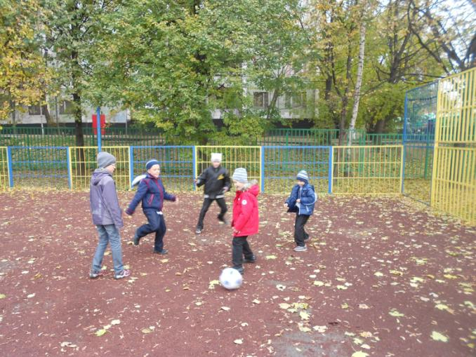
Режим дня и здоровый образ жизни.

Slide 15
Приёмы формирования УУД
- Знаю, Хочу знать, Узнал
- Игра «Как ты думаешь?»
- «Верю- не верю»
- «Инсерт»
-«Зигзаг»
- Приёмы работы с вопросами
- Кластеры
-«Фиш-бон»
-«Идеал»
- Концептуальный анализ

Slide 16
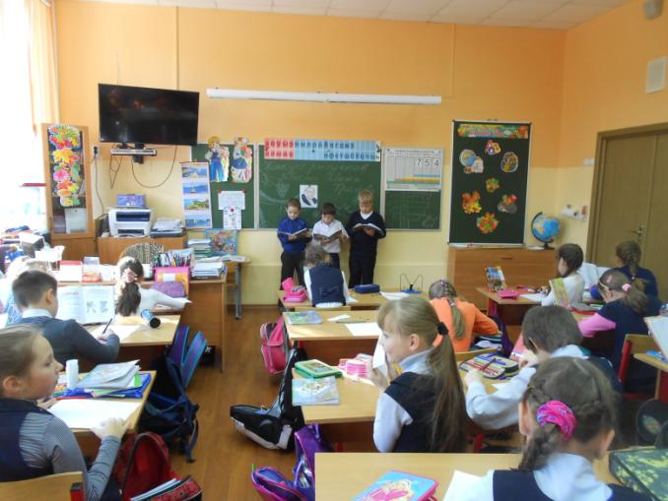
Хотим всё знать!

Slide 17
Приёмы формирования УУД
- Сюжетная таблица
-Ромашка Блума
- Мозговая атака
- Перепутанные цепочки
- Перекрестная дискуссия
- Семинары совместного редактирования
- Шесть шляп мышления
- «Корзина» идей, понятий, имён
- Мудрые совы

Slide 18
Современный урок
Системно-деятельностный подход
Система развивающего обучения
Использование приёмов технологии развития критического мышления и диалогового взаимодействия для оптимизации работы с информацией
Современные методы оценивания (портфолио)
Изменение целеполагания, формулируемое через деятельность учащихся
Ориентирование учебного материала на практику, связь с жизнью
Акцент на аналитическую работу(достижение целей, планирование путей реализации целей, рефлексия)
Формирование информационных умений
(Муштавинская И.В.)

Slide 19
Методическая копилка
Курсы повышения квалификации
Распространение собственного педагогического опыта
Публикации , презентации на портале nsportal.ru
Базунова Н.А.

Slide 20
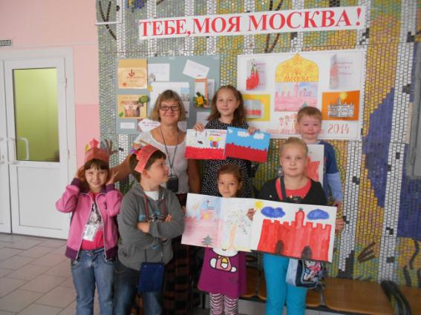
Тьютор- Базунова Н.А.

Slide 21
Методическая копилка
Мастер –класс для родителей и учеников по теме:
«Открытки о Москве».
Публикация собственного методического материала на портале nsportal.ru
Более подробную информацию можно найти на сайте:
nsportal.ru Базунова Н.А. или ГБОУ ГСГ СП-10 . Сайт дополнительного образования.
- Заимствование опыта коллег
в своей школе ГБОУ ГСГ СП-10.
в школах района СВАО.
в образовательных учреждениях, которые являются городскими экспериментальными площадками Москвы.

Slide 22
Анализ работы.
на данный момент соотношу свою деятельность с наставнической
( для учеников )
могу консультировать по вопросам внедрения новых технологий родителей и учеников.
владею некоторыми приёмами из технологий диалогового взаимодействия и развития творческого мышления, могу поделиться опытом с коллегами, родителями.

Slide 23
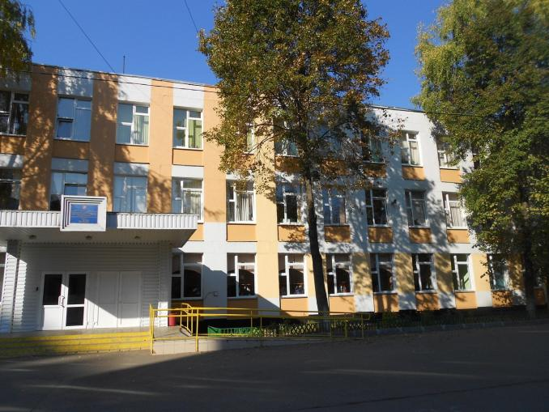
ГБОУ ГСГ СП-10. Москва.

